Slide 1
감정
원인
행동
하루 체크아웃
오늘 하루를 감정 · 원인 · 행동으로 정리하는 체크아웃
유승혁 · 네이버 AI Agent Challenge · 1주차 데모
Notes:
안녕하세요, '하루 체크아웃' 기획한 유승혁입니다. 대학생 대상 일일 감정 체크아웃 서비스입니다. 바로 시작하겠습니다.

Slide 2
하루를 정리할 시간이 없다
시험 · 팀플 · 취준 · 알바 — 역할은 많은데, 오늘이 어땠는지 돌아보는 시간은 0분
1 / 5
+19.7%
애플 건강 · 삼성 헬스
선택지 탭으로 기록 — "왜"가 안 남는다
대학생 5명 중 1명이 마음건강 위기
전국 국립대 30개교 조사 (2023, n=58,152)
대학 상담센터 이용 전년 대비 증가
교육부 전국 대학상담센터 실태조사 (2023)
ChatGPT에 하소연
제일 솔직하게 쓰게 되는데, 대화 끝나면 증발
정작 상담이 필요해진 순간, 들고 갈 자료가 없다
Notes:
대학생 하루를 보면 시험, 팀플, 취준, 알바까지 역할은 많은데 오늘 하루가 어땠는지 돌아보는 시간은 사실상 없습니다. 실제로 2023년 전국 국립대 조사에서 대학생 5명 중 1명이 마음건강 위기 상태로 나타났고, 대학 상담센터 이용도 1년 새 20% 가까이 늘었습니다. 정리하고 도움받을 필요는 분명히 커지고 있어요. 근데 기록 수단을 보면 — 건강 앱은 감정을 선택지에서 탭하는 방식이라 '왜'가 안 남고, ChatGPT한테 하소연하면 제일 솔직하게 쓰게 되는데 대화 끝나면 증발합니다. 그래서 정작 상담이 필요해진 순간에 지난 한 달 내가 어땠는지 들고 갈 자료가 없다는 것, 이게 제가 잡은 문제입니다.

Slide 3
쓰는 건 사용자, 정리는 AI
그냥 쓴다
"팀플 발표 준비하다 새벽 3시…
피드백이 애매해서 그냥 찝찝함"
감정
찝찝함, 피로
원인
피드백 기준이
불명확한 상황
행동
내일 기준 1개만
질문해보기
→
AI
→
① 구조
응답은 세 필드 JSON으로만 (스키마 강제)
진단 없음 · 자유발화 없음
② 내용 — 긍정심리학 참고
원인은 성격 탓이 아닌 상황 중심 서술
행동은 내일 할 수 있는 작은 것 하나
조언 · 위로가 아닌 기록의 구조화에 집중 → 쌓이면 주간·월간 리캡 (자주 나온 감정 · 반복된 원인) = 상담 갈 때 들고 가는 자료
Notes:
그래서 만든 게 하루 체크아웃입니다. 사용자는 하소연하듯 그냥 씁니다. AI가 감정, 원인, 다음 행동 세 필드로 정리합니다. 구조화 비용을 사용자가 아니라 AI가 내는 거예요. 설계 원칙은 두 층입니다. 형식은 스키마로 세 필드 JSON만 받도록 강제했고, 내용은 긍정심리학을 참고했습니다. 원인은 '내 성격 탓'이 아니라 상황 중심으로 서술하게 하고, 다음 행동은 내일 당장 할 수 있는 작은 것으로 제한합니다. 긍정심리학의 Three Good Things라는 검증된 기록 방식이 이런 구조화된 회고인데, 같은 뼈대입니다. 저는 조언이나 위로보다 기록의 구조화에 집중했습니다. 이렇게 쌓인 기록은 주간·월간 리캡으로 정리됩니다. 자주 나온 감정, 반복된 원인이 보이고 — 이게 앞에서 말한, 상담이 필요해진 순간 들고 갈 수 있는 자료가 됩니다.

Slide 4
비어 있던 자리
 | 입력 | 데이터 누적 | AI 역할
애플 건강 · 삼성 헬스 | 선택지 탭 | O (근데 "왜"가 없음) | 없음
ChatGPT 하소연 | 자유 텍스트 | X 증발 | 위로 · 조언 (자유발화)
하루 체크아웃 | 자유 텍스트 | O 원인까지 구조화 | 구조화만 (스키마 제한)
입력은 ChatGPT만큼 편하게 · 데이터는 건강 앱처럼, 원인까지 · AI 역할은 정반대로
Notes:
정리하면 이렇게 됩니다. 건강 앱들은 데이터가 남지만 선택지 탭이라 원인이 없고, ChatGPT는 입력이 편하지만 증발합니다. 하루 체크아웃은 입력은 ChatGPT만큼 편하게, 데이터는 건강 앱처럼 남기되 원인까지 구조화합니다. 그리고 AI 역할은 정반대로 갔습니다 — 위로와 조언 대신 구조화만. 표에서 보이듯 이 조합이 비어 있던 자리입니다.

Slide 5
어떻게 만들고 있나
개발 방식
React(Vite) + Express 모노레포
Claude Code CLI 중심 에이전트 개발
1주차 산출물
기획 문서 (plan.md)
API 요청/응답 스키마 초안 — POST /api/checkins
프로토타입 (입력 → 결과 카드)
모델 선정 기준: 스키마 강제 출력 지원 + 비용 (GCP Vertex 크레딧 검토 중)
CLAUDE.md
스택 · 커밋 컨벤션 · AI 역할 제한 원칙 명시
→ 에이전트가 설계 원칙 안에서 작업
다음
API 구현 → design-system.md 추출 → 스킬 파일만으로 히스토리 화면 구현 실험
Notes:
개발은 Claude Code CLI 중심으로 하고 있습니다. 스택은 React와 Express 모노레포고요. 특징적인 건 CLAUDE.md에 기술 스택이나 커밋 컨벤션뿐 아니라 AI 역할 제한 원칙까지 명시해뒀다는 점입니다. 에이전트가 코드를 짤 때도 이 원칙 안에서 작업하게요. 이번 주에는 기획 문서, API 요청/응답 스키마 초안, 그리고 입력부터 결과 카드까지 나오는 프로토타입을 만들었습니다. API는 POST /api/checkins 하나로, 요청은 원시 텍스트, 응답은 emotion, cause, action에 createdAt과 id입니다. 모델은 아직 확정 전인데 기준은 명확합니다 — 스키마 강제 출력을 지원해야 하고, 비용 때문에 GCP Vertex 무료 크레딧을 검토 중입니다. 어느 모델이든 갈아끼울 수 있게 설계했고요. 다음 주에는 API 구현과 함께, 프로토타입에서 디자인 시스템 문서를 추출해서 그 스킬 파일만으로 히스토리 화면을 구현하는 실험을 합니다.

Slide 6
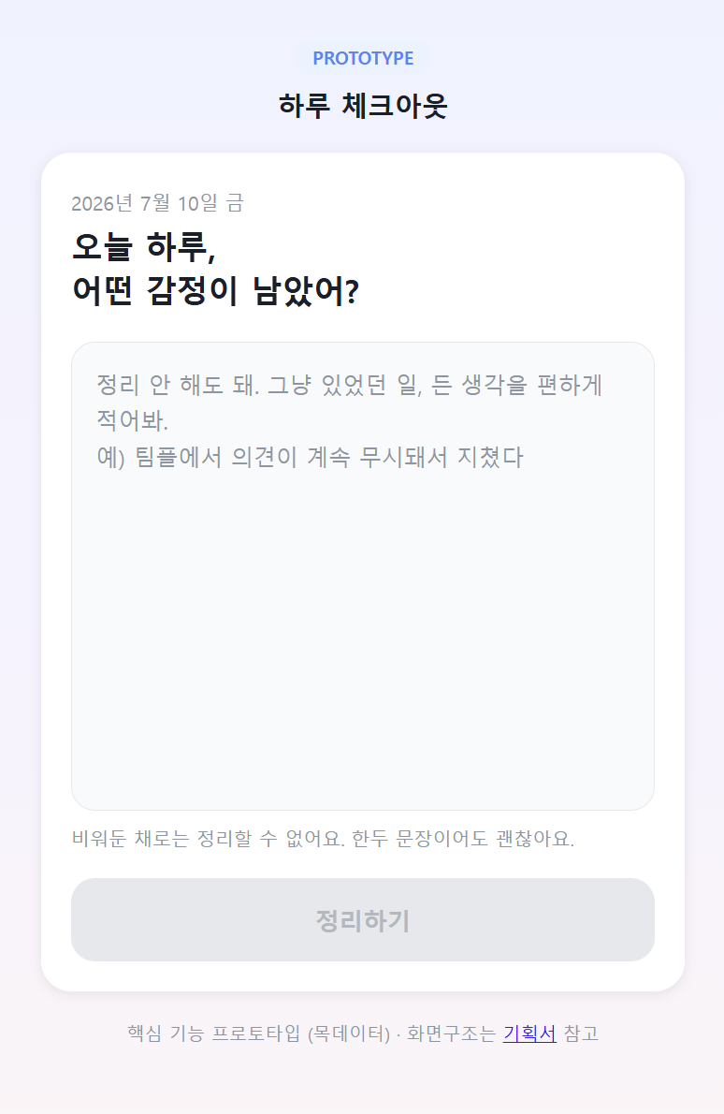
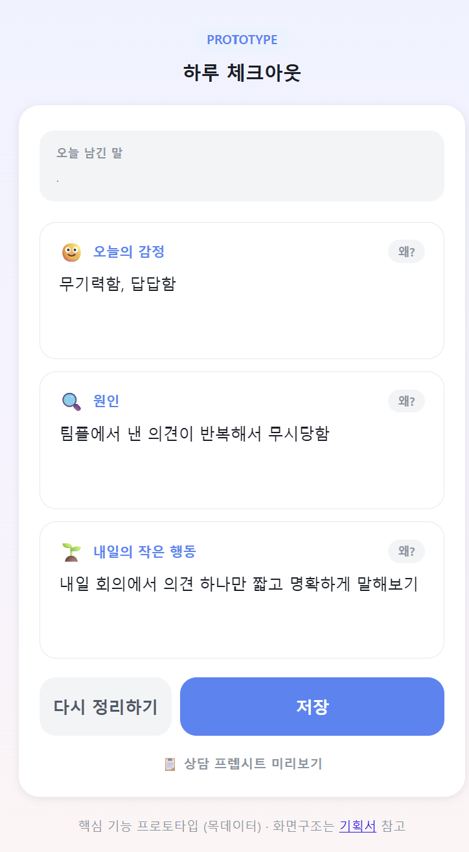
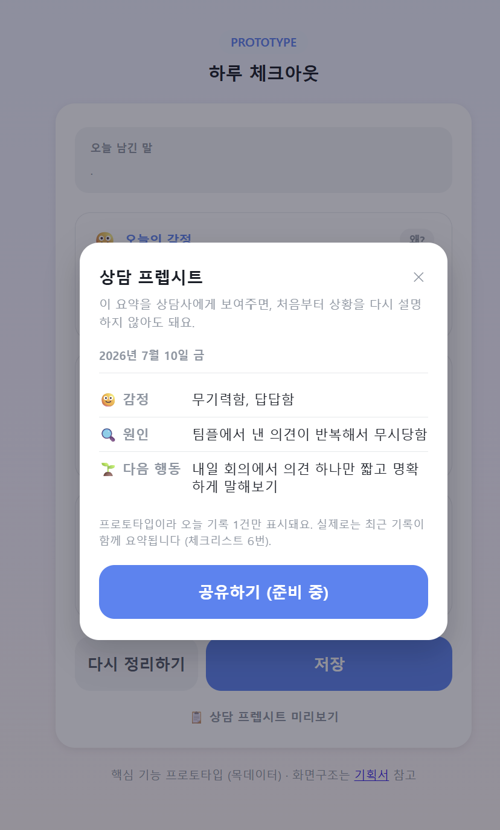
Demo
위로는 사람이, 정리는 AI가 — 하루 체크아웃
Notes:
직접 보여드리겠습니다. (prototype.html 전환) 1. 입력 — 미리 복사해둔 예시 붙여넣기: "팀플 발표 준비하다가 새벽 3시까지 했는데 교수님 피드백이 애매해서 뭘 고쳐야 할지 모르겠고 그냥 찝찝함" 2. 결과 카드 — 감정, 원인, 다음 행동 딱 세 개만. 위로 문장도 조언 문단도 없음. 원인이 '성격'이 아니라 '상황'으로 서술된 것 언급. (응답이 목업이면 먼저 밝히기: "지금은 UI 프로토타입이라 응답은 목업이고 실제 API 연결이 다음 주 작업입니다.") 3. 프렙시트 오버레이 — "이런 기록이 쌓이면 이렇게 정리돼서, 상담이 필요할 때 들고 갈 수 있는 자료가 됩니다." 마무리: "위로는 사람이, 정리는 AI가 — 하루 체크아웃이었습니다. 질문 받겠습니다."

